Slide 1
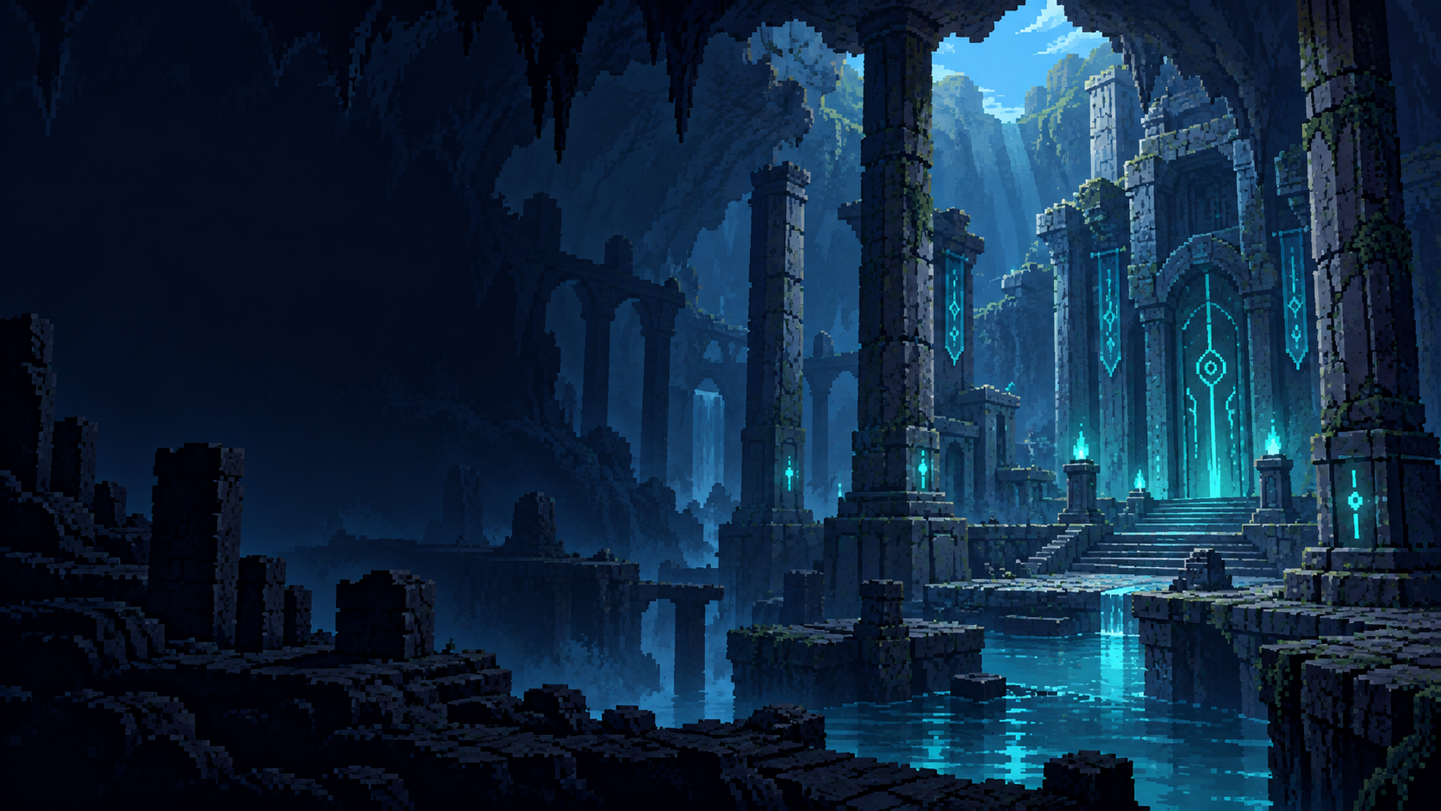
RelicEscape
유물의 위치로 이동하는
2D 탐험 액션
2D 게임프로그래밍 1차 기획 발표
RelicEscape
01 / 07
Notes:
[8초]
렐릭 이스케이프는 순간이동 유물을 이용해 지하 유적을 탈출하는 이차원 탐험 액션 게임입니다.
자료: INITIAL_DESIGN.md, PLAYER_SPRITES.md, 사용자 확정 사항. 지도와 배경은 분위기·플레이 예시도입니다.

Slide 2
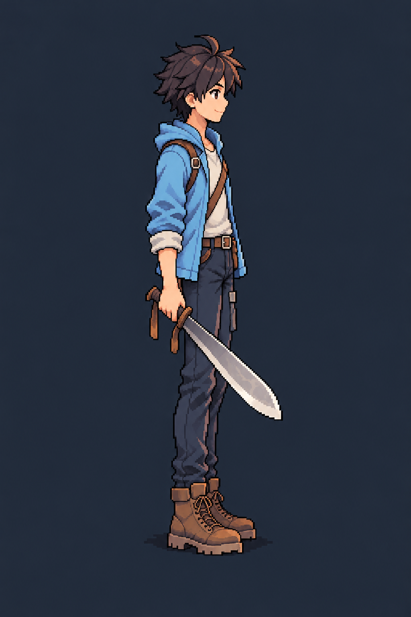
동굴 아래에서 시작되는 탈출
문양 조사와 추락을 거쳐 유물 발견으로 연결
문양을 조사한다
접근 후 상호작용 키로 사건 시작
지하 유적으로 떨어진다
추락과 각성은 짧은 애니메이션
유물을 얻고 출구를 찾는다
함정과 몬스터가 있는 유적 탐험
RelicEscape
02 / 07
Notes:
[12초]
유적 탐험이 취미인 주인공은 동굴의 문양을 조사하다 지하로 추락합니다. 그곳에서 발견한 유물로 함정과 몬스터를 통과해 출구를 찾습니다.
자료: INITIAL_DESIGN.md, PLAYER_SPRITES.md, 사용자 확정 사항. 지도와 배경은 분위기·플레이 예시도입니다.

Slide 3
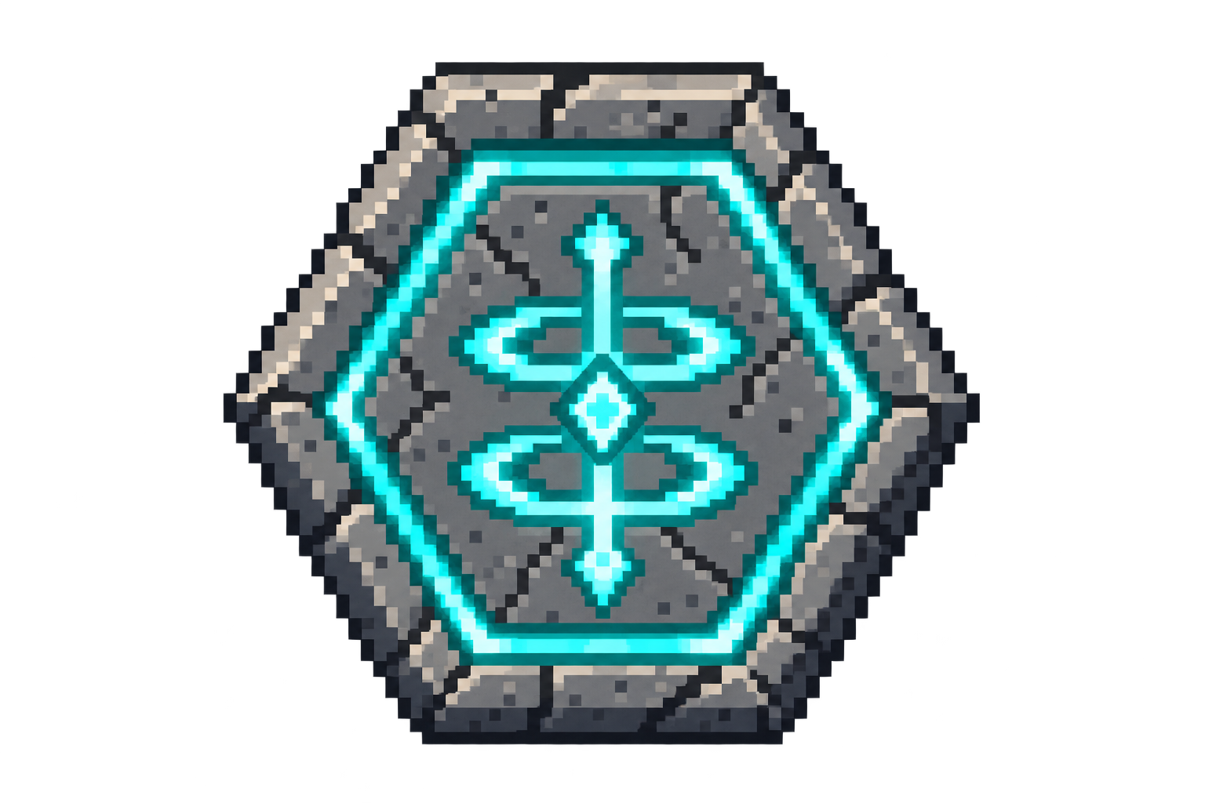
유물의 현재 위치로 순간이동
목적지를 설치하고, 이동할 순간을 선택한다
땅 위에 자유롭게 설치
돌아올 위치를 직접 준비
발사대와 레일에 장착
유물을 먼저 보내 이동 경로 확보
이동 중에도 사용 가능
순간이동 후 자동 회수, 속도 0
RelicEscape
03 / 07
Notes:
[24초]
핵심 능력은 유물이 있는 현재 위치로 순간이동하는 것입니다. 바닥에 설치하면 돌아올 지점을 만들 수 있습니다. 발사대나 레일에 장착하면 유물을 먼저 보낼 수 있고, 이동 중에도 원하는 순간에 순간이동할 수 있습니다. 도착하면 유물은 회수되고 속도는 영으로 초기화됩니다.
자료: INITIAL_DESIGN.md, PLAYER_SPRITES.md, 사용자 확정 사항. 지도와 배경은 분위기·플레이 예시도입니다.

Slide 4
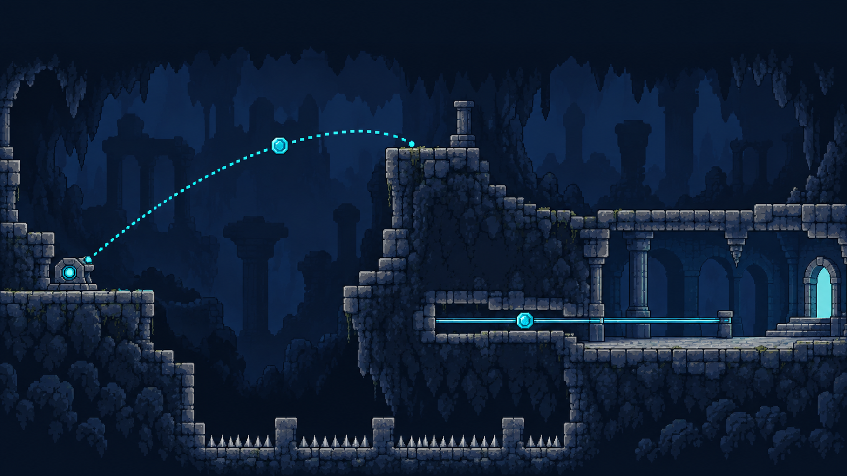
위치와 타이밍을 고르는 탐험
발사 궤적과 레일 경로를 관찰하며 이동
발사 중 순간이동
벽 근처에 도착한 뒤
벽점프로 발판 진입
레일 통과
유물만 통과하는 곳을
지나 반대편으로 이동
플레이 예시도
RelicEscape
04 / 07
Notes:
[16초]
재미의 중심은 유물을 어디에 두고 언제 이동할지 선택하는 것입니다. 발사 중인 유물로 벽 근처에 이동한 뒤 벽점프를 하거나, 좁은 통로를 지나는 레일을 이용해 반대편으로 넘어갈 수 있습니다.
자료: INITIAL_DESIGN.md, PLAYER_SPRITES.md, 사용자 확정 사항. 지도와 배경은 분위기·플레이 예시도입니다.

Slide 5

정글도 전투와 벽 이동
이동 능력과 공격을 조합하는 액션
일반 공격 점프 공격 내려찍기
벽 슬라이드와 벽점프
유물을 남기고 진입한 뒤
필요한 순간에 위치를 바꾸며 전투
RelicEscape
05 / 07
Notes:
[10초]
전투는 정글도의 일반 공격과 점프 공격, 내려찍기를 사용합니다. 벽 슬라이드와 벽점프를 순간이동에 연결해 탐험합니다.
자료: INITIAL_DESIGN.md, PLAYER_SPRITES.md, 사용자 확정 사항. 지도와 배경은 분위기·플레이 예시도입니다.

Slide 6
3주 안에 완성할 범위
튜토리얼 1개, 메인 스테이지 1개, 마지막 보스전
기간 | 구현 목표 | 완료 기준
1주차 | 이동 · 벽 이동 · 유물 · 기본 공격 | 한 방에서 핵심 조작
2주차 | 발사 · 레일 · 함정 · 스테이지 | 튜토리얼과 메인 진행
3주차 | 보스 · 종료 · 오류 수정 | 처음부터 끝까지 플레이
Python / pico2D
데스크톱과 노트북에서 실행 확인
RelicEscape
06 / 07
Notes:
[14초]
제작 범위는 작은 튜토리얼 하나, 메인 스테이지 하나와 보스전입니다. 삼 주 동안 핵심 조작, 장치와 스테이지, 보스와 검증 순서로 완성하겠습니다.
자료: INITIAL_DESIGN.md, PLAYER_SPRITES.md, 사용자 확정 사항. 지도와 배경은 분위기·플레이 예시도입니다.

Slide 7
RelicEscape
설치할 위치와 이동할 순간을
직접 선택하는 유적 탐험
Python / pico2D
RelicEscape
07 / 07
Notes:
[6초]
파이썬과 피코투디로 개발하겠습니다. 감사합니다.
자료: INITIAL_DESIGN.md, PLAYER_SPRITES.md, 사용자 확정 사항. 지도와 배경은 분위기·플레이 예시도입니다.

